Slide 1

Programowanie w Pythonie Biblioteka numpy
Łukasz Mioduszewski, UKSW 2022

Slide 2
Czym jest Numpy?
Numpy, Scipy i Matplotlib dają Pythonowi funkcjonalność programu MATLAB
Cechy Numpy:
Wielowymiarowe tablice (macierze) konkretnego typu
Szybkie obliczenia numeryczne (zwłaszcza macierzowe)
Różne funkcje matematyczne

Slide 3
Czemu warto używać Numpy
Pętle w Pythonie są powolne
Mnożenie macierzy 1000 x 1000
Potrójna pętla w Pythonie zajmuje > 10 minut
To samo mnożenie w Numpy to ~0.03 sekund

Slide 4
NumPy – najważniejsze ficzery
Tablice
Transpozycja macierzy i inne zmiany "kształtu"
Operacje matematyczne
Indeksowanie i cięcie po indeksach [:]

Slide 5

Tablice
Coś jak listy liczb, tylko szybsze i mniej elastyczne
Wektory
Macierze
Obrazy
Tensory
Sieci neuronowe (convnet)
$$\left[\begin{matrix}p_{x} \\ p_{y} \\ p_{z}\end{matrix}\right]$$
$$\left[\begin{matrix}a_{11} & ⋯ & a_{1n} \\ ⋮ & ⋱ & ⋮ \\ a_{m1} & ⋯ & a_{mn}\end{matrix}\right]$$

Slide 6

Tablice
Coś jak listy liczb, tylko szybsze i mniej elastyczne
Wektory
Macierze
Obrazy
Tensory
Sieci neuronowe (convnet)

Slide 7
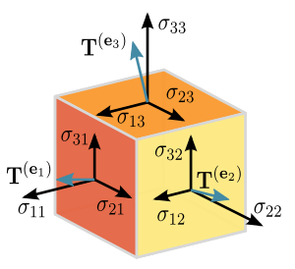
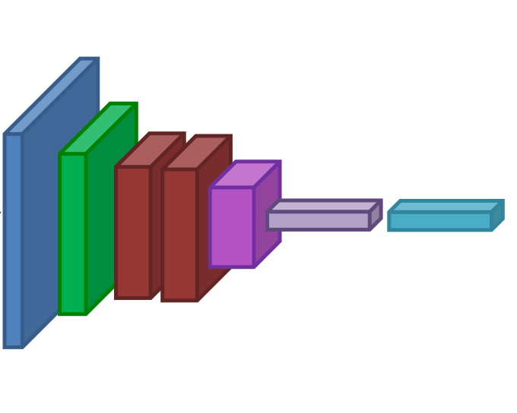
Tablice
Coś jak listy liczb, tylko szybsze i mniej elastyczne
Wektory
Macierze
Obrazy
Tensory
Sieci neuronowe (convnet)

Slide 8
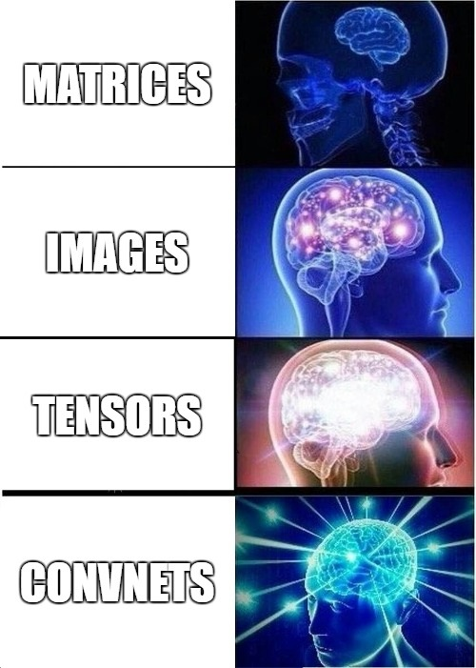
Tablice
Coś jak listy liczb, tylko szybsze i mniej elastyczne
Wektory
Macierze
Obrazy
Tensory
Sieci neuronowe (convnet)

Slide 9
Właściwości tablic
import numpy as np
a = np.array([[1,2,3],[4,5,6]],dtype=np.float32)
print a.ndim, a.shape, a.dtype
Dowolna liczba wymiarów: 0 (skalar), 1 (wektor), 2 (macierz)…
Mają typ: np.uint8, np.int64, np.float32, np.float64
Określony rozmiar, każdy element istnieje i jest tego samego typu

Slide 10
Tworzenie tablic
np.ones, np.zeros
np.arange
np.concatenate
np.astype
np.zeros_like, np.ones_like
np.random.random

Slide 11
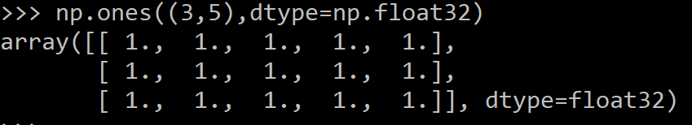
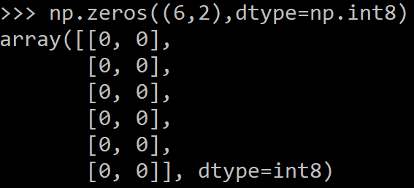
Tworzenie tablic
np.ones, np.zeros
np.arange
np.concatenate
np.astype
np.zeros_like, np.ones_like
np.random.random

Slide 12

Tworzenie tablic
np.ones, np.zeros
np.arange
np.concatenate
np.astype
np.zeros_like, np.ones_like
np.random.random

Slide 13
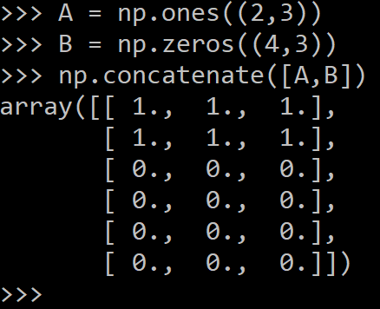
Tworzenie tablic
np.ones, np.zeros
np.arange
np.concatenate
np.astype
np.zeros_like, np.ones_like
np.random.random

Slide 14
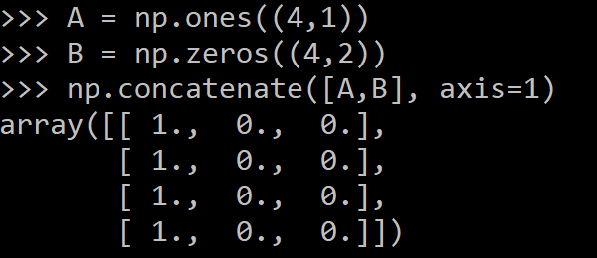
Tworzenie tablic
np.ones, np.zeros
np.arange
np.concatenate
np.astype
np.zeros_like, np.ones_like
np.random.random

Slide 15
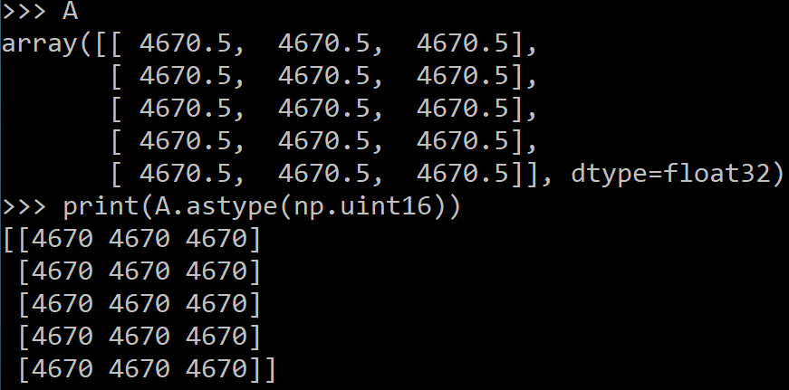
Tworzenie tablic
np.ones, np.zeros
np.arange
np.concatenate
np.astype
np.zeros_like, np.ones_like
np.random.random

Slide 16
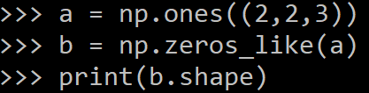
Tworzenie tablic
np.ones, np.zeros
np.arange
np.concatenate
np.astype
np.zeros_like, np.ones_like
np.random.random

Slide 17
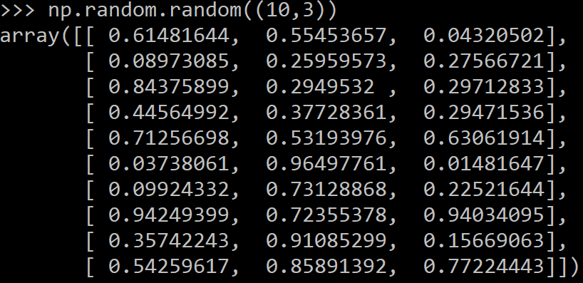
Tworzenie tablic
np.ones, np.zeros
np.arange
np.concatenate
np.astype
np.zeros_like, np.ones_like
np.random.random

Slide 18
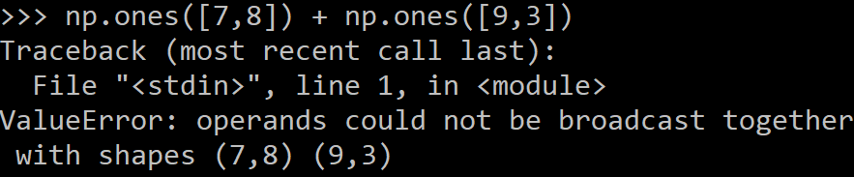
Na co uważać przy tablicach
Wszystkie elementy muszą być podane (nigdzie nie może być None)
Muszą być wszystkie jednego typu
Nie można łączyć tablic różnych rozmiarów i kształtów

Slide 19
"Kształt" tablic
a = np.array([1,2,3,4,5,6])
a = a.reshape(3,2)
a = a.reshape(2,-1)
a = a.ravel() # spłaszczenie do 1d
Całkowita liczba elementów pozostaje ta sama
Jeżeli któryś z rozmiarów wynosi -1, wyliczy się na podstawie pozostałych
Najpierw wiersze, potem kolumny

Slide 20
Co funkcje zwracają
Funkcje Numpy zwracają widoki (views) albo kopie (copies).
Widoki działają jak typy mutowalne w Pythonie – ich zmiana zmienia oryginał
Dokumentacja mówi która funkcja co zwraca
Można używać np.copy oraz np.view do tworzenia kopii i widoków

Slide 21
Transpozycja
a = np.arange(10).reshape(5,2)
a = a.T
a = a.transpose((1,0))
np.transpose zamienia osie
a.T transponuje pierwsze dwie osie

Slide 22
Serializacja
np.savez(‘data.npz’, a=a)
data = np.load(‘data.npz’)
a = data[‘a’]
Pliki npz mogą przechowywać wiele tablic naraz
np.savez_compressed podobnie

Slide 23
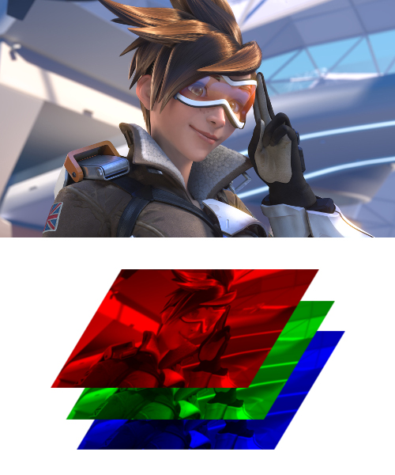
Obrazki
Obrazki to tablice 3d: szerokość, wysokość i kanały
Przykładowe formaty:
height x width x RGB ([x][y][3])
height x width (każdy kolor oddzielnie)
Uwaga:
Kanały mogą być w koleności BGR (biblioteka OpenCV tak robi)
Czasem może być [width x height] zamiast [height x width]

Slide 24
Zapisywanie i wczytywanie obrazków
SciPy: skimage.io.imread,skimage.io.imsave
height x width x RGB
PIL / Pillow: PIL.Image.open, Image.save
width x height x RGB
OpenCV: cv2.imread, cv2.imwrite
height x width x BGR

Slide 25
Przerwa
Wiemy jak tworzyć tablice, zmieniać ich kształt i permutować osie

Slide 26
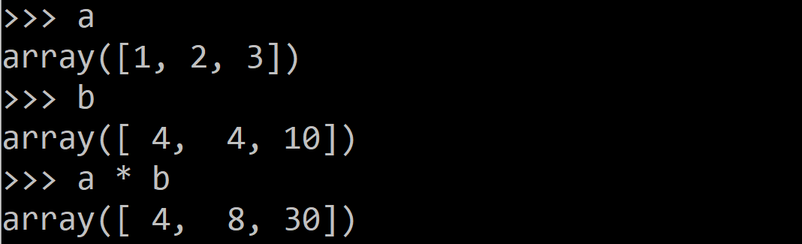
Operacje matematyczne
Operacje arytmetyczne są zawsze element po elemencie
Operacje logiczne zwracają tablicę booli
Operacja w miejscu modyfikuje tablicę

Slide 27
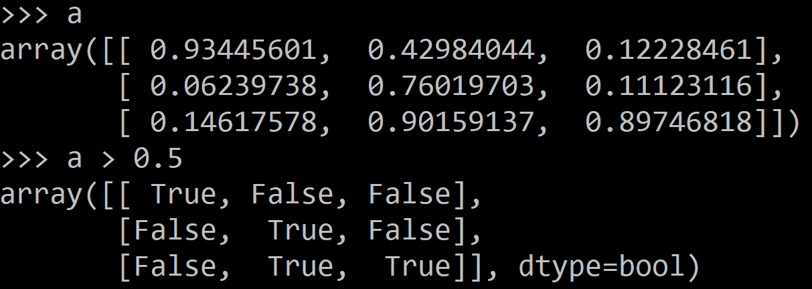
Operacje matematyczne i logiczne
Operacje arytmetyczne są zawsze element po elemencie
Operacje logiczne zwracają tablicę booli
Operacja w miejscu modyfikuje tablicę

Slide 28
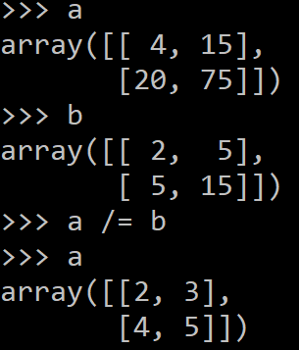
Operacje matematyczne
Operacje arytmetyczne są zawsze element po elemencie
Operacje logiczne zwracają tablicę booli
Operacja w miejscu modyfikuje tablicę

Slide 29
Upkonwersja
W przypadku dwóch różnych typów wynik ma typ bardziej precyzyjny
uint64 + uint16 => uint64
float32 / int32 => float32
Uwaga: upkonwersja nie zapobiega błędom overflow/underflow
Przykład: Obrazki zwykle zapisujemy jako uint8 (256 wartości dla R,G,B). Przekonwertuj na float32 albo float64 przed skomplikowaną matematyką

Slide 30
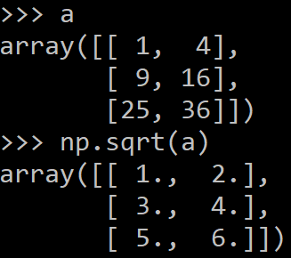
Uniwersalne funkcje
Działają na wszystkim element po elemencie
Przykłady:
np.exp
np.sqrt
np.sin
np.cos
np.isnan

Slide 31
Indeksowanie
x[0,0] # top-left element
x[0,-1] # first row, last column
x[0,:] # first row (many entries)
x[:,0] # first column (many entries)
Uwagi:
Zawsze indeksujemy od zera
Indeksy wielowymiarowe oddzielamy przecinkiem (i możemy przekazywać jako tuplę)

Slide 32
Indeksowanie i cięcie
I[1:-1,1:-1] # select all but one-pixel border
I = I[:,:,::-1] # swap channel order
I[I<10] = 0 # set dark pixels to black
I[[1,3], :] # select 2nd and 4th row
Cięcia są widokami. Zapis do cięcia nadpisze oryginalną tablicę
Można także indeksować listą albo tablicą booli (wtedy elementy True będą w cięciu, a elementów False nie będzie)
Można indeksować listą albo tablicą liczb, wtedy zostaną wzięte wiersze/kolumny… (zależy który wymiar indeksujemy) o danym numerze

Slide 33
Cięcia
Składnia: start:stop:krok
a = list(range(10))
a[:3] # indices 0, 1, 2
a[-3:] # indices 7, 8, 9
a[3:8:2] # indices 3, 5, 7
a[4:1:-1] # indices 4, 3, 2 (this one is tricky)

Slide 34
Osie
a.sum() # sum all entries
a.sum(axis=0) # sum over rows
a.sum(axis=1) # sum over columns
a.sum(axis=1, keepdims=True) # na następnym slajdzie
Parametr axis mówi na której osi Numpy ma pracować
Zwykle w sumowaniu oś znika, keepdims nie zmienia wymiarów tablicy

Slide 35
Osie
osie.py
1 2 3 4 5 6 7 8 9 10 11 12 13 14 | import numpy as np a = np.random.rand(2,3,4) a.shape # => (2, 3, 4) # Note: axis=0 refers to the first dimension of size 2 # axis=1 refers to the second dimension of size 3 # axis=2 refers to the third dimension of size 4 a.sum(axis=0).shape # => (3, 4) # Simple sum over the first dimension, we "lose" that # dimension because we did an aggregation (sum) over it a.sum(axis=0, keepdims=True).shape # => (1, 3, 4) # Same sum over the first dimension, but instead of # "loosing" that dimension, it becomes 1.

Slide 36
Rozszerzanie
a = a + 1 # dodaj 1 do każdego elementu
Kiedy operujemy na wielu tablicach, stosujemy reguły rozszerzania
Każdy wymiar musi się zgadzać (od prawej do lewej)
Wymiary rozmiaru 1 będą rozszerzone (tak jakby dana wartość się powtarzała).
Jeśli wymiar ma inny rozmiar niż 1, musi się zgadzać
Jeśli po lewej brakuje wymiaru o rozmiarze 1, zostanie dodany

Slide 37
Rozszerzanie – przykład
Chcemy dodać kolor do obrazka
a.shape wynosi 100, 200, 3
b.shape wynosi 3
a + b rozszerzy b tak że będzie miało efektywny kształt 1 x 1 x 3.
W dodawaniu rozszerzone zostały pierwsze dwa wymiary (zostały dodane po lewej)

Slide 38
Kiedy rozszerzanie nie działa
a.shape wynosi 100, 200, 3
b.shape wynosi 4
wtedy a + b się nie uda, bo ostatni wymiar musi być albo równy (w tym przypadku 3), albo wynosić 1 (wtedy zostanie rozszerzony)

Slide 39
Jak unikać błędów
Pamiętaj jakiego typu są tablice
Pilnuj czy pracujesz na widoku czy na kopii
Używaj matplotlib do robienia wykresów
Zapamiętaj funkcje (a i b to wektory o rozmiarze n): np.dot (iloczyn skalarny), np.dot(a,b) zwróci skalar np.cross(iloczyn wektorowy), np.cross(a,b) zwróci wektor o rozmiarze n np.multiply(a,b) to to samo co a*b, zwróci wektor o rozmiarze n

Slide 40
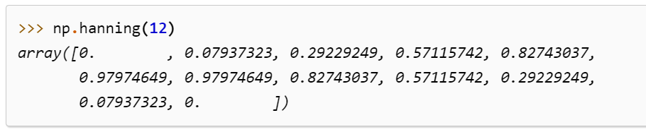
Okna
Używane w analizie sygnałów, poprzez konwolucję zmieniają właściwości obrazu
np.hanning(M) zwraca okno von Hanna, czyli M-elementową jednowymiarową tablicę, która zawiera kolejne punkty z funkcji Hanninga, znormalizowanej do 1

Slide 41
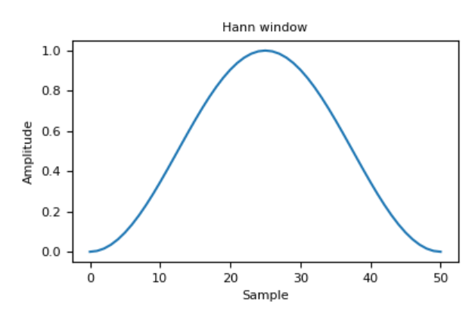
Okna
hanning.py
1 2 3 4 5 6 7 8 9 10 11 12 | import matplotlib.pyplot as plt from numpy.fft import fft, fftshift window = np.hanning(51) plt.plot(window) [<matplotlib.lines.Line2D object at 0x...>] plt.title("Hann window") Text(0.5, 1.0, 'Hann window') plt.ylabel("Amplitude") Text(0, 0.5, 'Amplitude') plt.xlabel("Sample") Text(0.5, 0, 'Sample') plt.show()

Slide 42
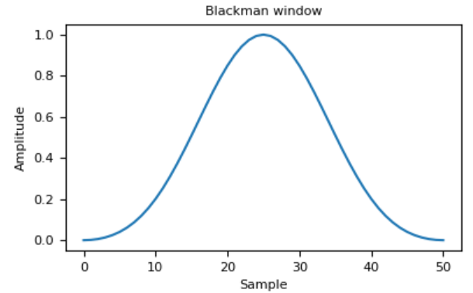
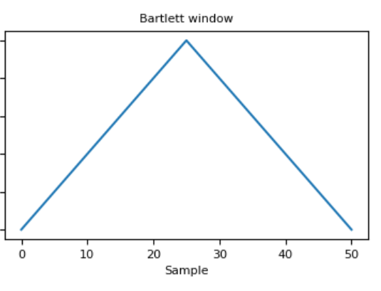
Okna
Blackman Hanning Bartlett

